Slide 1
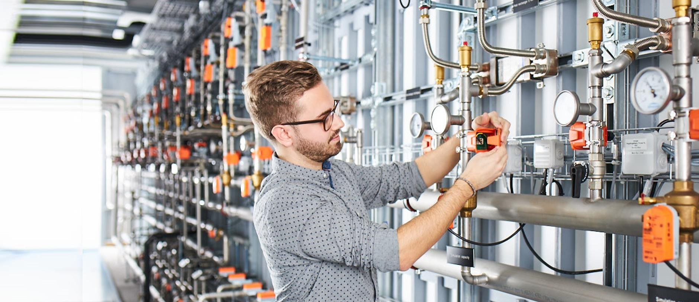
Small Devices,
Big Impact.
Belimo
Soluções para Eficiência Energética em sistemas de HVAC

Slide 2

Fatos da empresa Belimo
Sucesso ao focar em dispositivos de campo AVACR
Início: 1975
Headquarters: Hinwil Suiça
Brasil – 2009
Escritório, Logística e Showrrom
Mais de 8 milhões de atuadores produzidos para AVACR por ano.
2200 funcionários em todo o mundo em mais de 80 países em todos os continentes.
Investimos 7.4% de nossas vendas todos os anos em pesquisa e desenvolvimento.
Líder mundial no desenvolvimento e produção de dispositivos de campo para a medição e controle de sistemas AVACR.

Slide 3
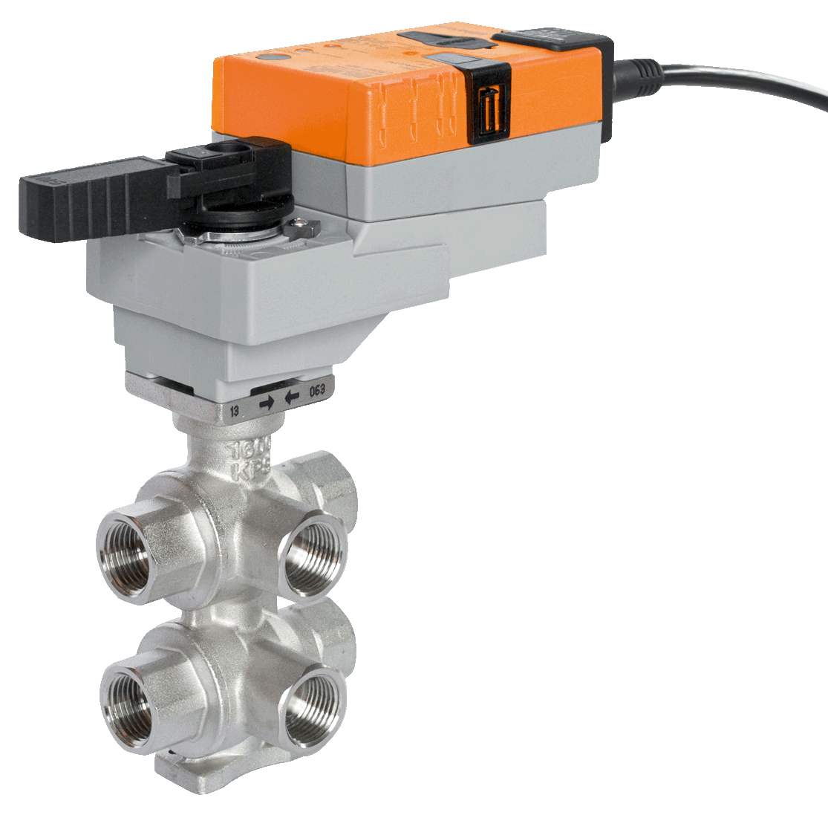
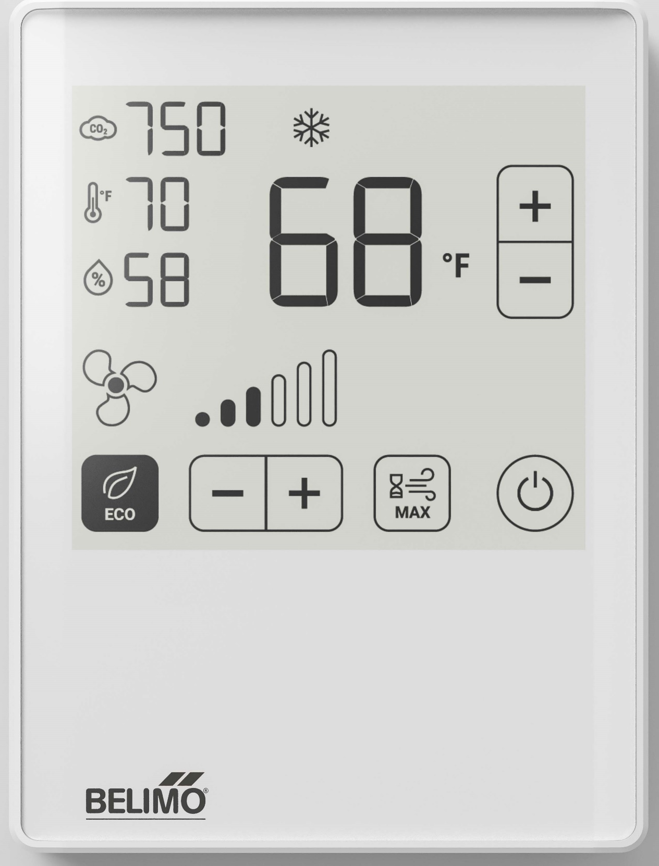
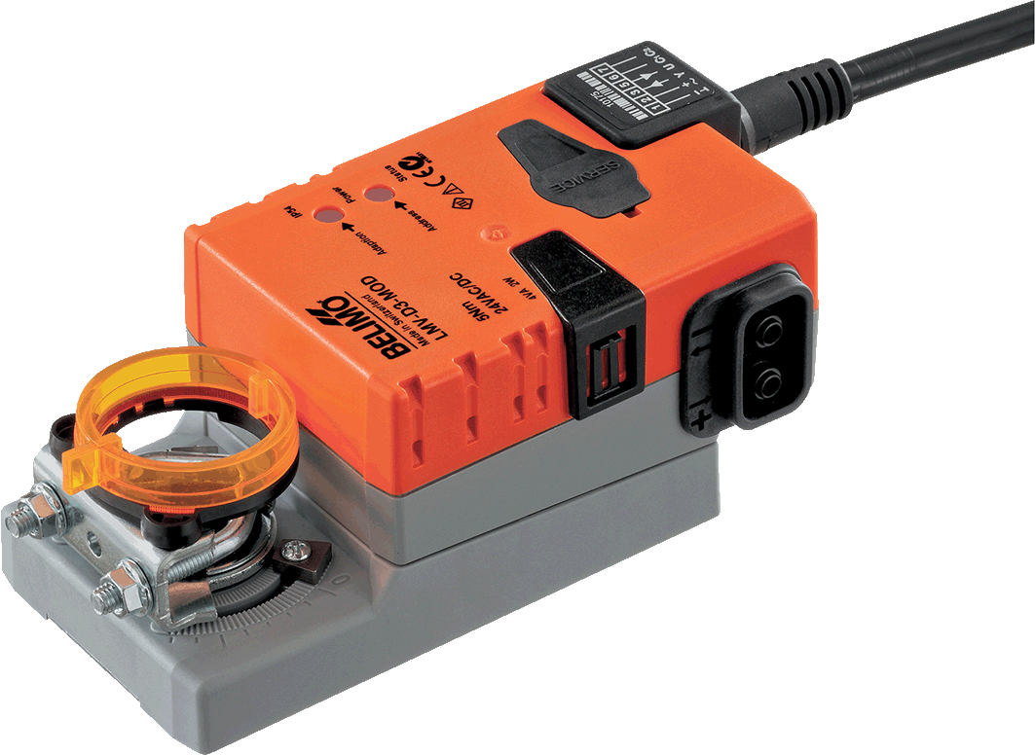
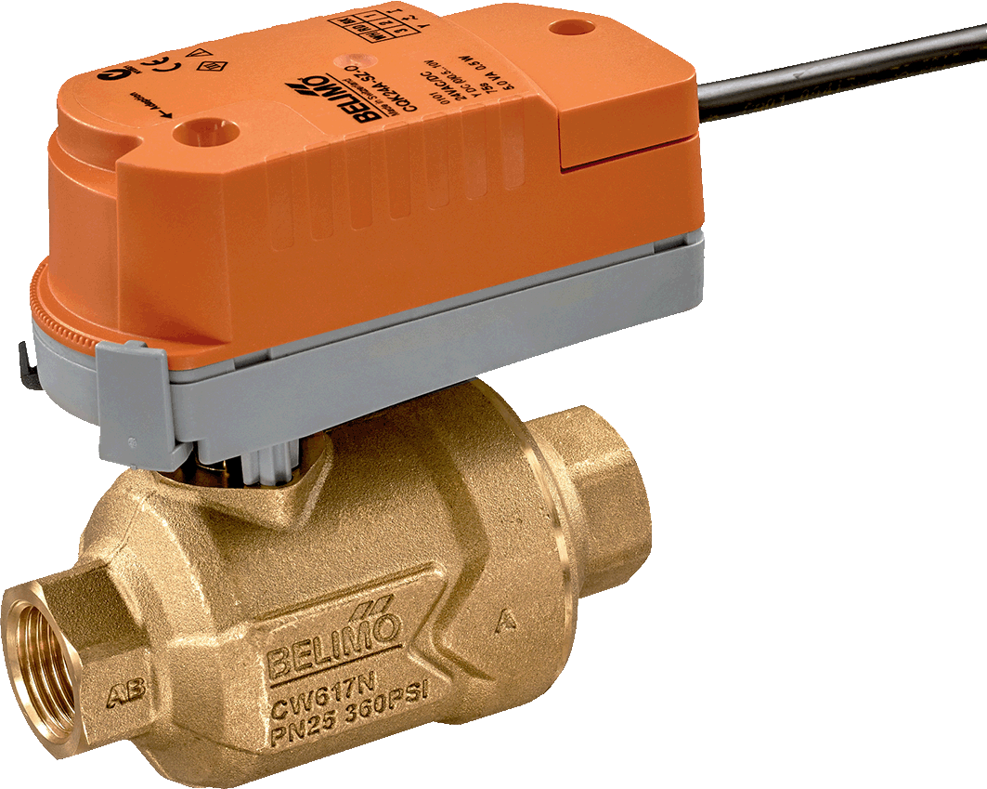
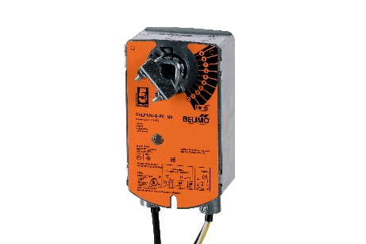
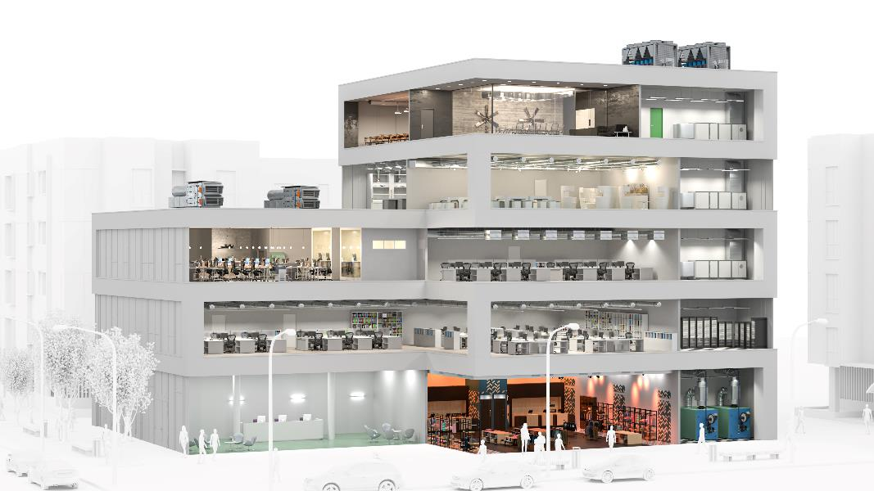

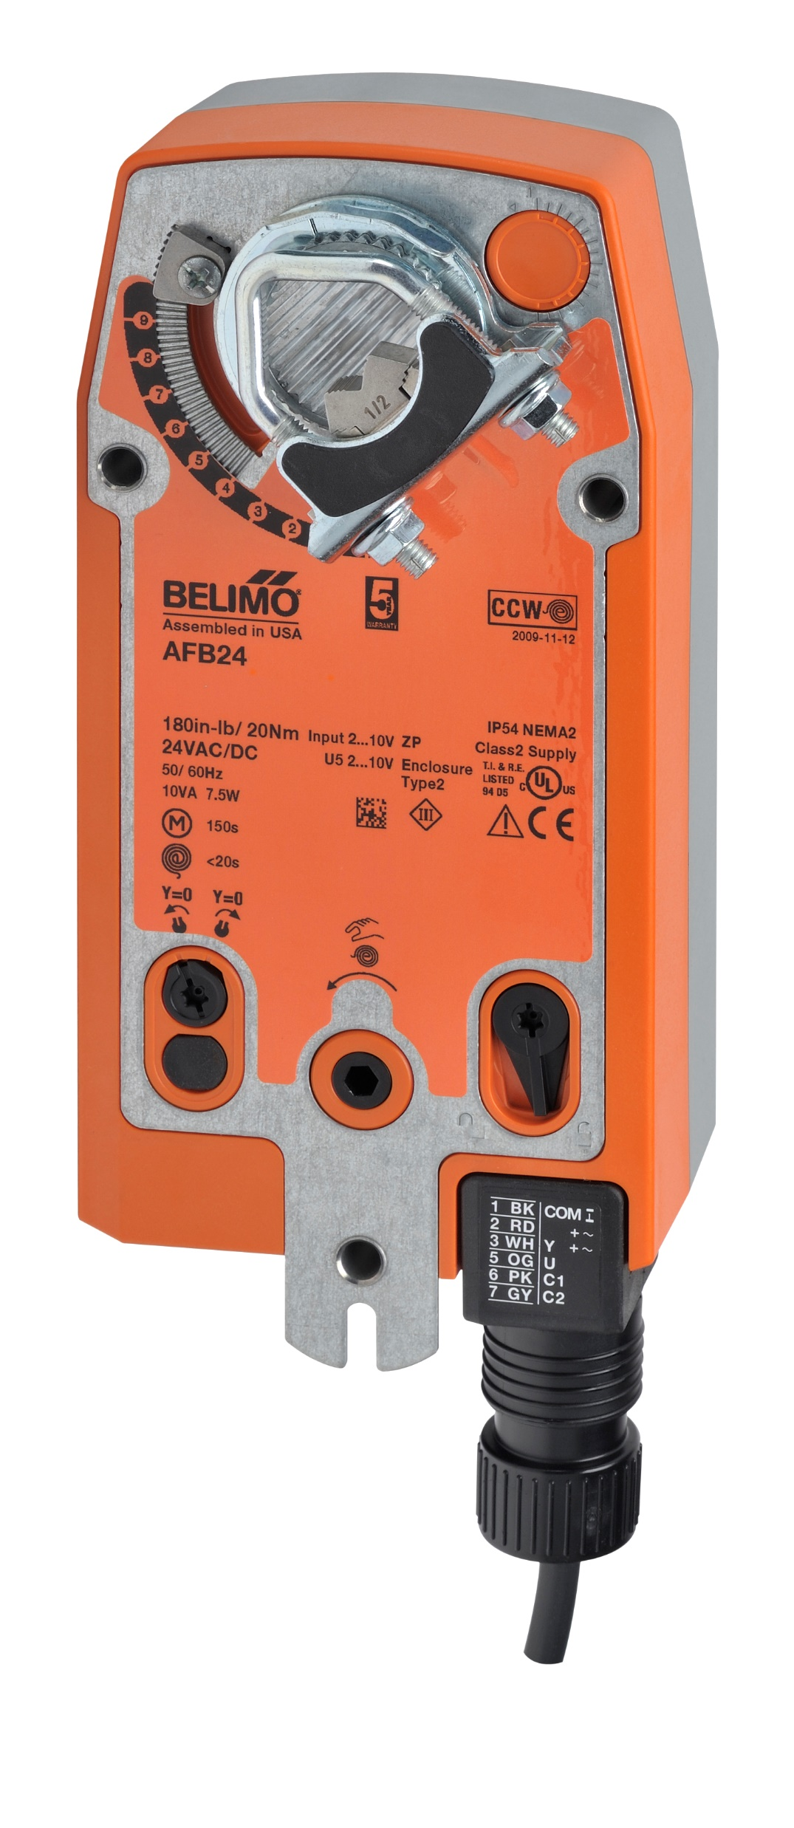
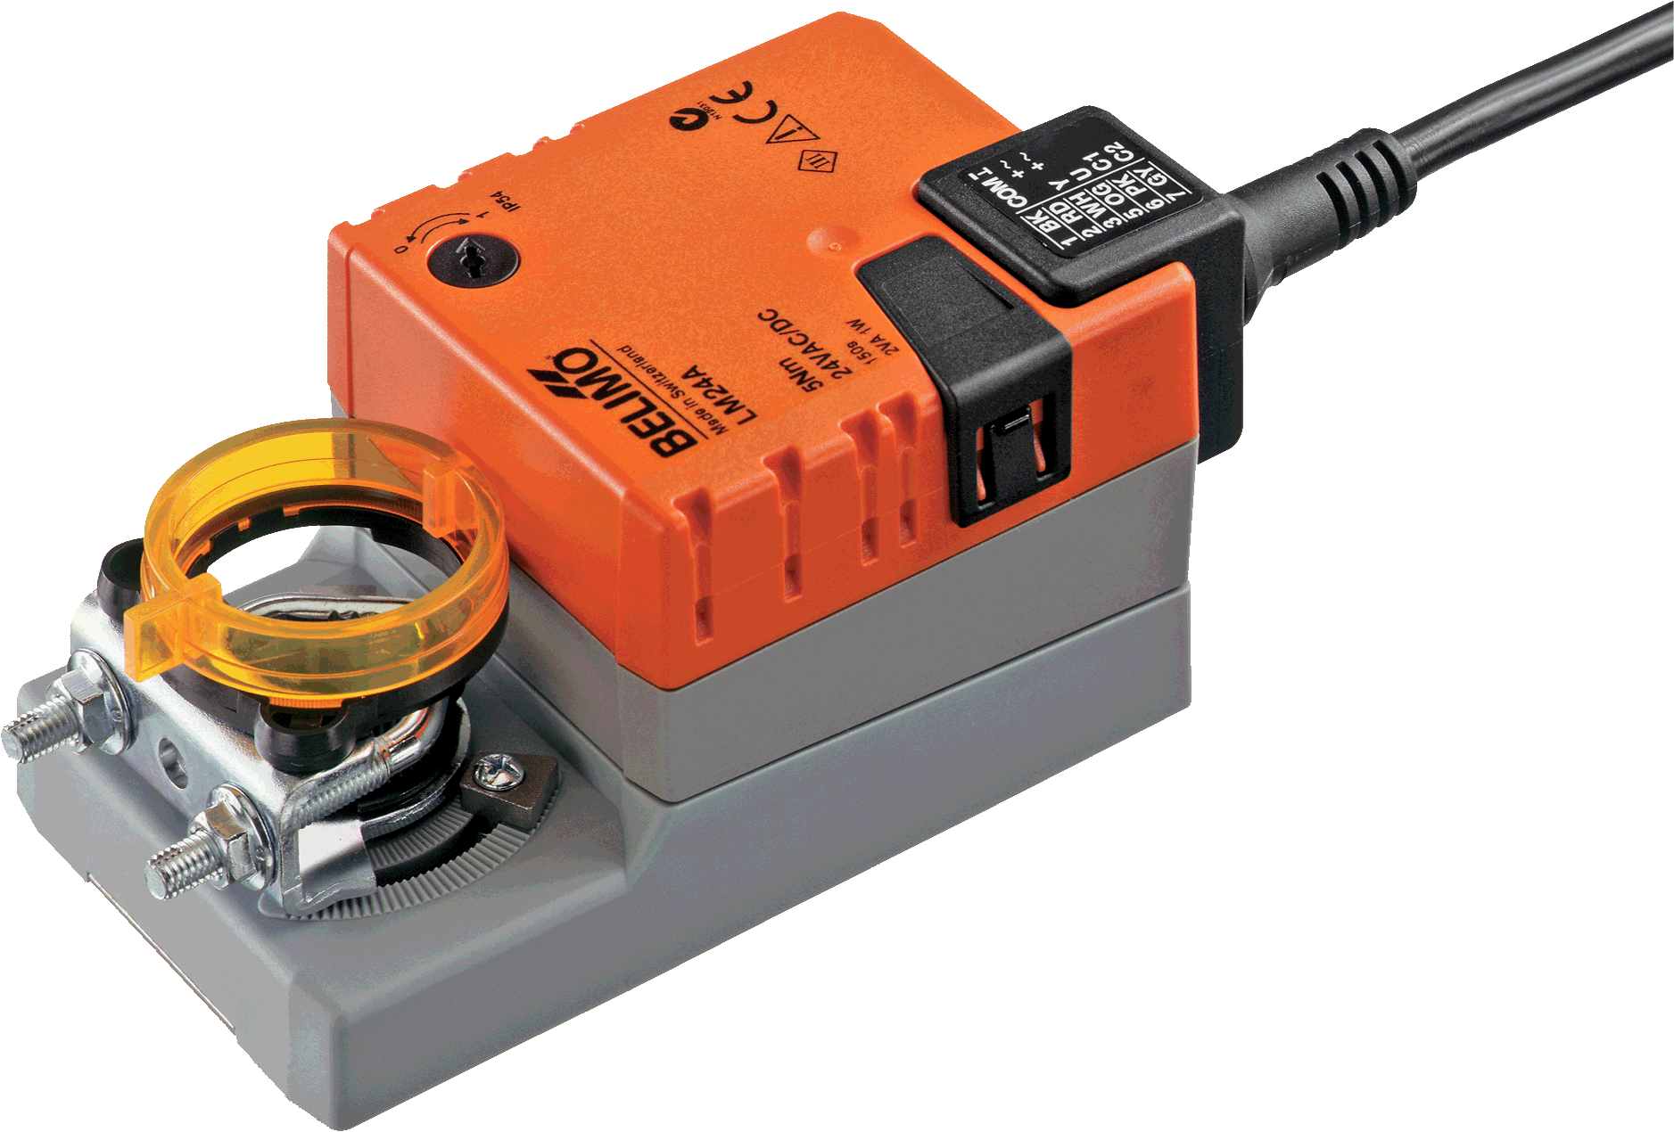
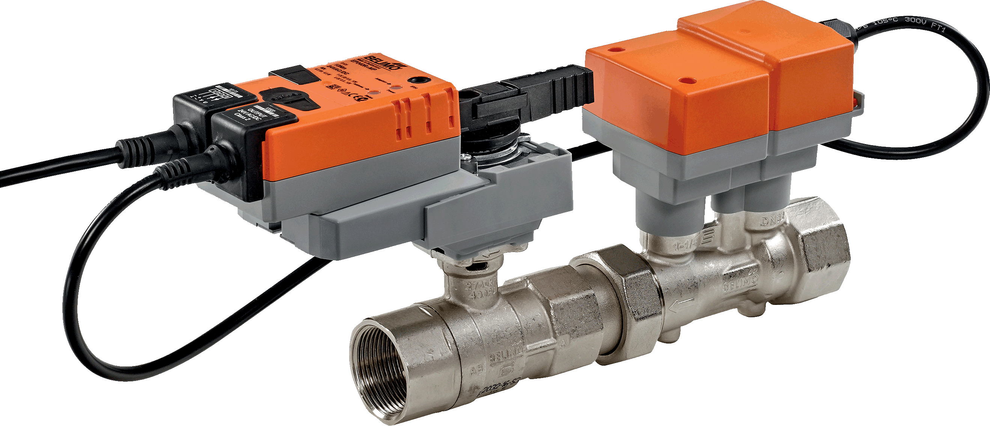
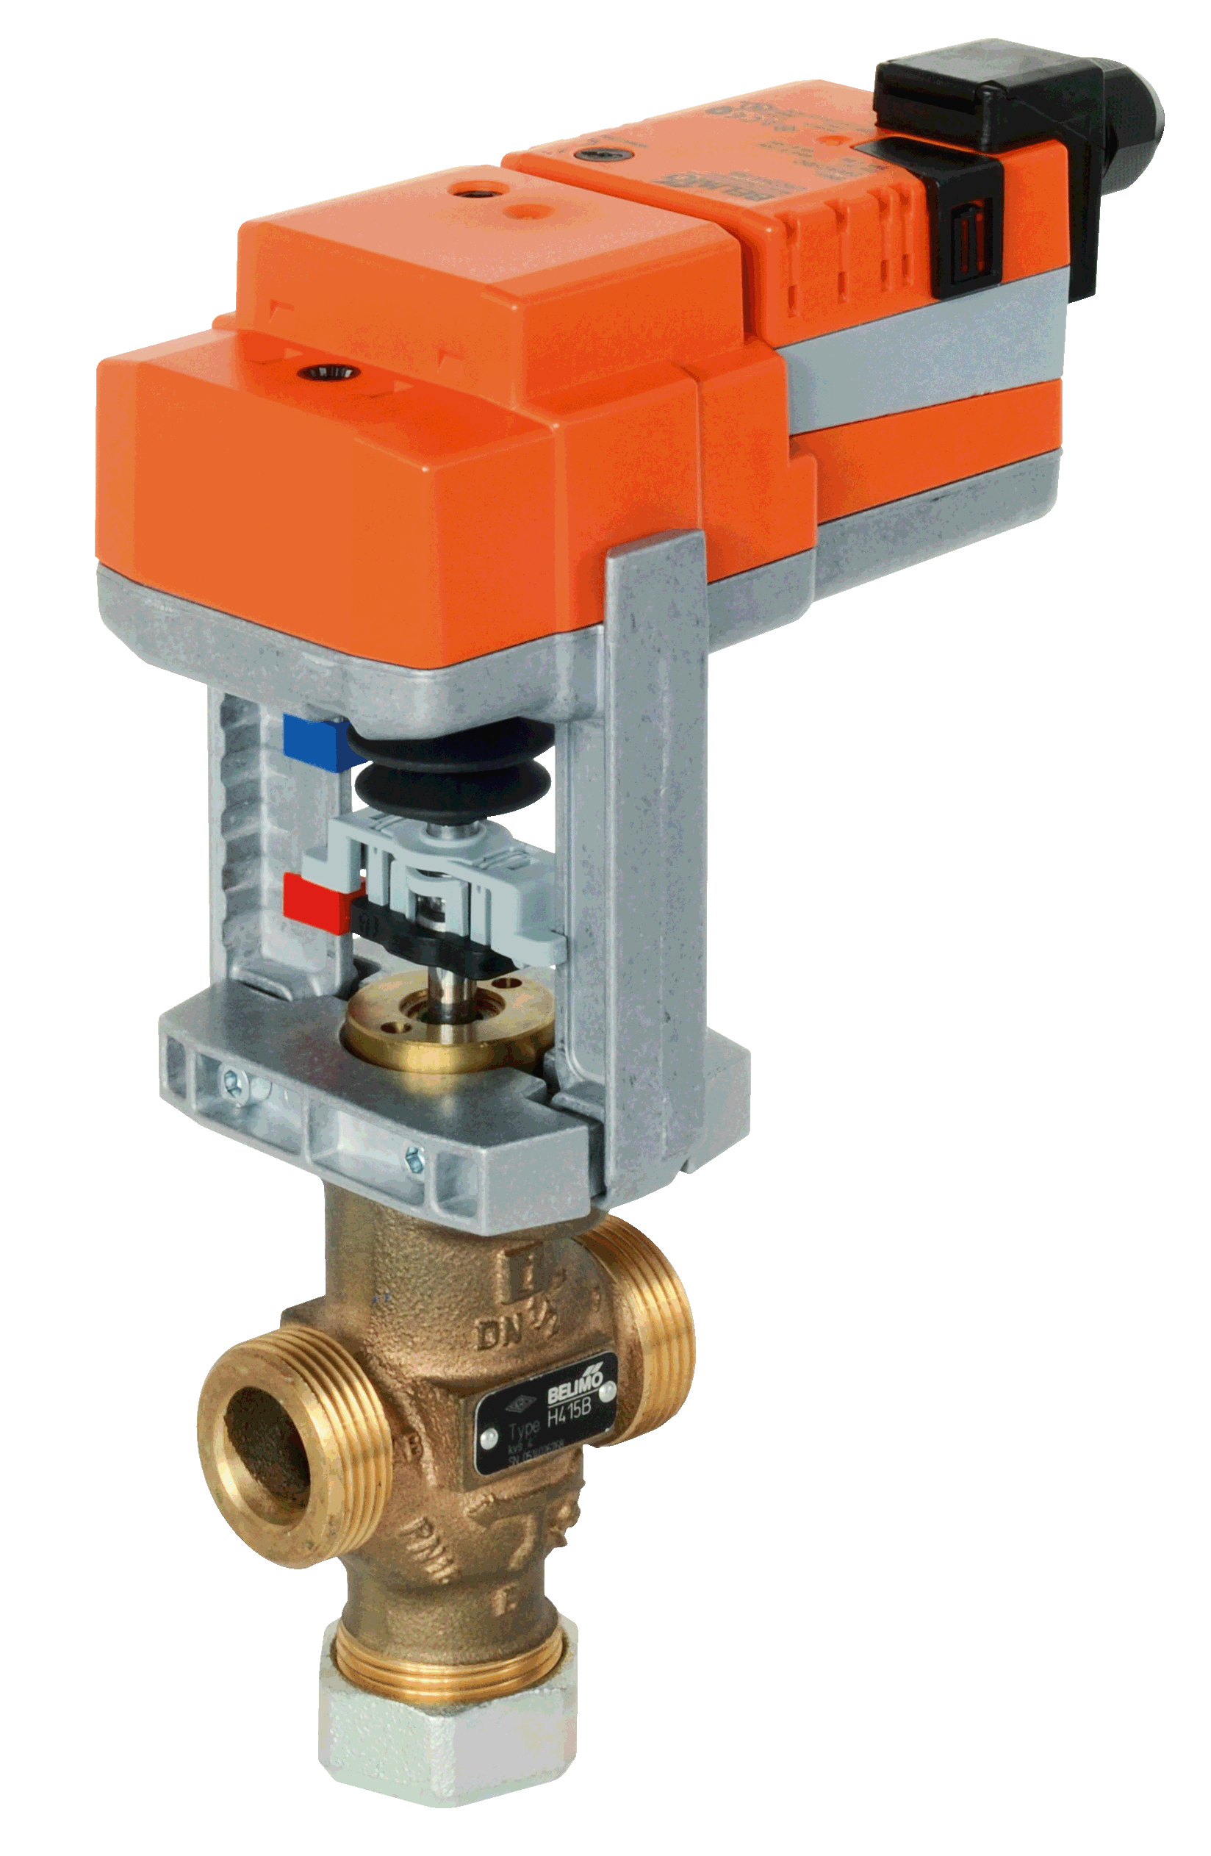
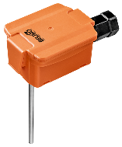
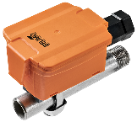
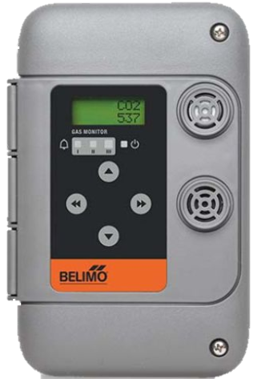
Soluções inovadoras para aplicações de climatização
Ar
Conforto
Ambiente
Água
Proteção Fire & Smoke
CAG
Unidades de Tratamento de Ar
Resfriameto
Aquecimento
Detecção de Gás

Slide 4
AVAC
Dados importantes AVACR
90%
16%
55%
Os sistemas de AVACR são responsáveis por 16% do consumo global de energia e das emissões de gases do efeito estufa.
Nossos produtos permitem que os sistemas de AVACR economizem até 55% no uso de energia em comparação com sistemas sem controles.
As pessoas passam aproximadamente 90% do tempo em ambientes fechados.

Slide 5
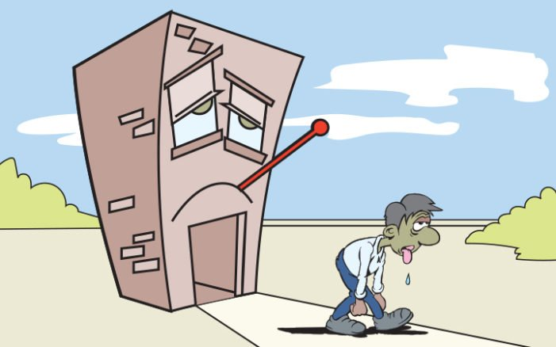
Impactos da ventilação insuficiente:
Síndrome do Edifício Doente
Os sintomas incluem: dor de cabeça, irritação nos olhos, nariz ou garganta, tontura, dificuldade de concentração e fadiga.
Segundo a OMS, 30% dos novos edifícios são impactados pelo SED.
US$ 200 milhões perdidos anualmente devido ao SED.
Perda de 2% na produtividade do trabalhador devido à má QAI associada a SED.
Projetos de edifícios verdes, como Leadership in Energy and Environmental Design (LEED), têm em média 5% menos tempo de doença.
A pesquisa do National Institute for Occupational Safety and Health (NIOSH) indicou que 52% dos casos de edifícios doentes foram devidos à ventilação inadequada.
Notes:
National Institute for Occupational Safety and Health
A 2015 Environmental Advisory Council research paper estimated $200 million dollars in productivity annually due to SBS

Slide 6

Aplicações
Qualidade do ar interior em sistemas de AVACR

Slide 7
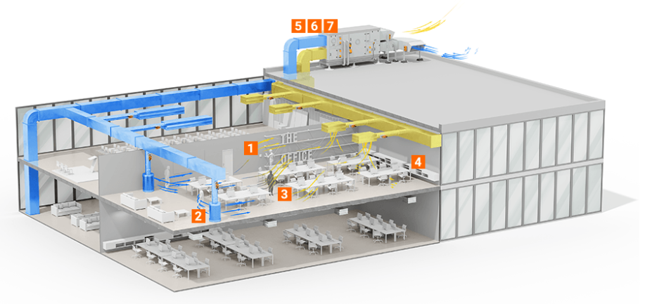
Aplicação
Requisitos básicos para a qualidade do ar interior em sistemas de AVACR
1) Medição, exibição e monitoramento contínuo e confiável da qualidade do ar interno
2) Quantidade exata de ar para o ambiente e remoção controlada de ar contaminado
3) Quantidade adequada de ar externo
4) Diluição de ar e padrão de vazão de ar bem projetados
5) Pressurização ativa de espaços
6) Filtragem eficaz
7) Condicionamento correto de temperatura e umidade

Slide 8
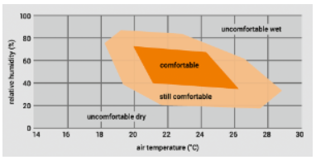
Aplicação
Temperatura
A temperatura está muitas vezes intimamente ligada à umidade e tem impacto no bem-estar geral, na produtividade e na saúde. A temperatura ambiente ideal é frequentemente subjetiva, mas também é afetada pelos níveis de atividade, ocupação do ambiente, umidade e velocidade do ar.

Slide 9
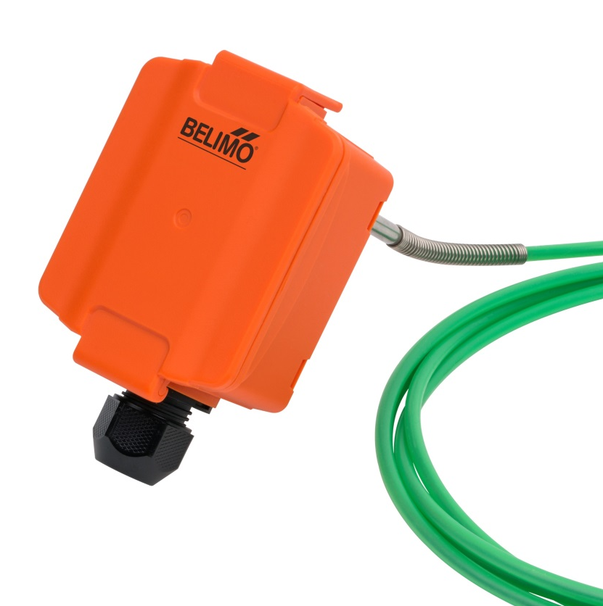
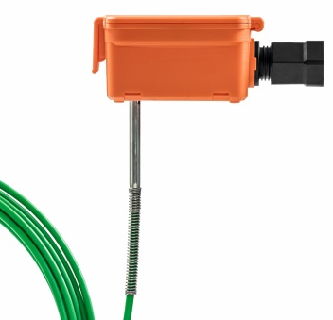
Sensores de Temperatura
Recursos
NTC, RTD, PTC, 0-5/10 VDC, 4 to 20 mA
Até oito faixas de medição selecionáveis em campo ativo
Proteção contra umidade
acumulada
Notes:
Temperature Sensors (Features)
(0) FEATURES:
(1) Different output signals: passive NTC, RTD, 0-5/10 VDC, 4 to 20 mA.
(2) Up to eight active field selectable measurement ranges simplifies field selection and reduces stock storage.
(3) Sintered moisture protection coating on all duct, immersion, and cable sensors protects against condensation, mechanical stress, and vibrations.
(4) PRODUCT SERIES:
Outdoor, Duct Averaging, Duct/Immersion, Surface Mount, Cable, Low Limit Temperature Detection

Slide 10
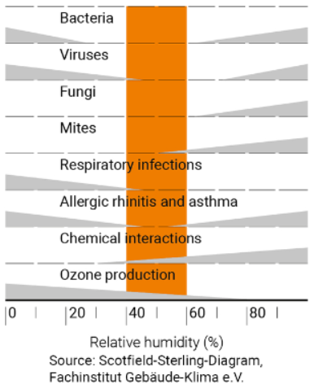
Aplicação
Umidade Relativa
Ideal: 40 – 60%
Menor que 40%
No ar seco, as gotículas de uma pessoa infectada que fala ou espirra evaporam facilmente e o vírus contido viaja pela sala como um aerossol leve. Além disso, muitas bactérias e vírus são consideravelmente mais contagiosos no ar seco, pois as membranas mucosas ressecam quando há falta de umidade, enfraquecendo o sistema imunológico.
Maior que 60%
As gotículas não evaporam tão rapidamente e caem no solo a uma distância menor. A umidade excessiva pode facilitar o crescimento de mofo.

Slide 11
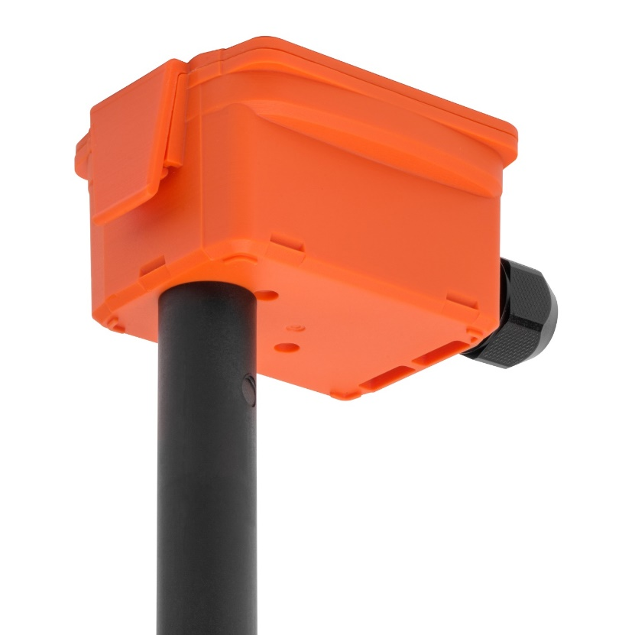
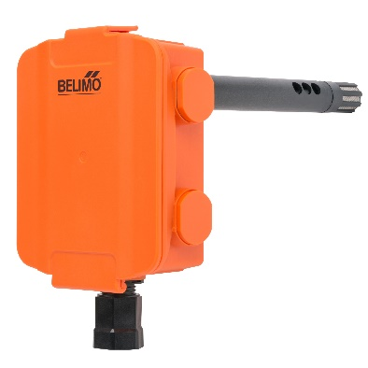


Sensores combinados de umidade / temperatura
Recursos
2%
± 2% de umidade relativa precisa como padrão Desvio a longo prazo <± 0,25%
Multissensor com saídas selecionáveis: umidade relativa, umidade absoluta, entalpia e ponto de orvalho
Até quatro faixas de medição de temperatura ativa
Elemento do sensor não é afetado por alta umidade e contaminantes
Notes:
Humidity/Temperature Sensors (Features)
(0) FEATURES:
(1) Complementary Metal Oxide Semiconductor (CMOS) based polymer-capacitance sensor with an accuracy of ±2% relative humidity as standard and long-term drift <±0.25%.
(2) Multi-sensor with selectable output measurement values: relative humidity, absolute humidity, enthalpy, and dew point.
(3) Up to four active temperature measurement ranges simplifies field selection and reduces stock storage, providing flexibility for change requests during commissioning.
(4) Sensing element not affected by high humidity and contaminants.
(5) PRODUCT SERIES:
Outdoor Air, Duct, and Condensation

Slide 12

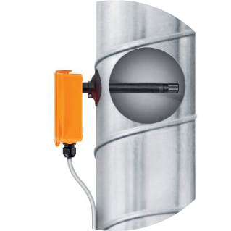
Aplicação
CO2
Maior que 1000 ppm
Menor capacidade de concentração do cérebro
Temperatura
Umidade Relativa
Umidade Absoluta
Ponto de Orvalho
Entalpia
Maior que 2000 ppm
Pode causar fadiga ou até dores de cabeça
O nível de CO2 no ar interior é também um excelente indicador de potencial biocontaminação por agentes infecciosos, como o COVID-19. Se o valor de CO2 for elevado devido ao aumento da ocupação e à troca de ar limitada, existe um risco potencial maior de aerossóis infecciosos.

Slide 13
Sensores de qualidade do ar
Recursos
Sensor de CO2 de canal duplo baseado na tecnologia NDIR
Tecnologia de autocalibração de canal duplo
Temperatura integrada, umidade, CO2, sensor de VOC
Abs RH, Entalpia, Ponto de Orvalho
Livre de manutenção
Notes:
Air Quality Sensors (Features)
(0) FEATURES:
Dual Channel CO2 sensor based on NDIR technology. The additional reference channel, allows effective compensation of long term drift, thus providing precise accuracy and long-term stability.
(2) Dual Channel self-calibration technology allows the Belimo CO2 sensors to be used for all types of buildings and applications where ABC /Competition logic cannot be used. Even if they are occupied 24 hours 7 days a week, for example hospitals and nursing homes.
(3) Integrated temperature, humidity, CO₂ and VOC sensors are available for building applications that require sensors with multi-functional capabilities.
(4) Maintenance free and 2 year calibration warranty.
(5) PRODUCT SERIES:
CO2, CO2 + Temperature
CO2 + Humidity + Temperature
CO2 + VOC
CO2 + VOC + Temperature
CO2 + VOC + CO2/VOC + Temperature

Slide 14
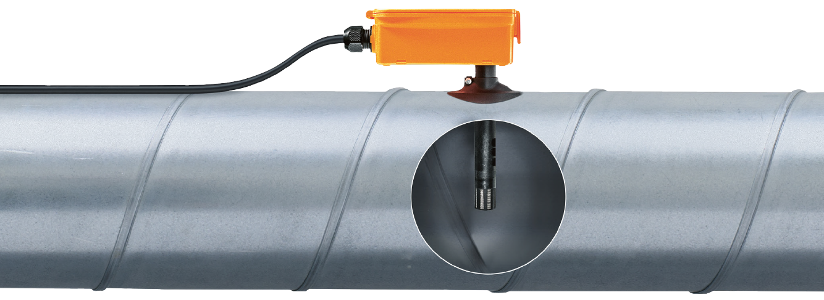
Aplicação
COV
Os compostos orgânicos voláteis (COV) têm origem em muitas fontes diferentes, incluindo perfumes, tintas, impressoras, carpetes e materiais de construção. Mesmo baixas concentrações de COV podem irritar os olhos, nariz ou garganta e indicar renovação insuficiente de ar externo.
É essencial medir estas variáveis utilizando sensores adequados para que possam ser implementadas medidas adequadas – como ventilação, purificação ou humidificação.

Slide 15
Sensores de qualidade do ar
Recursos
VOCs significa Compostos Orgânicos Voláteis. Produtos químicos voláteis produzem vapores à temperatura ambiente. Ex: químicos industriais, solventes, álcoois, e mesmo a gasolina.
A exposição a esse tipo de material pode causar dor de cabeça, alergia cutânea, irritação dos olhos, nariz e garganta, falta de ar, fadiga, tontura e falta de memória. Durante longos períodos de exposição, os VOC`s podem causar danos ao fígado e ao sistema nervoso central.
Podemos encontrar os VOC`s em solventes em geral, repelentes, produtos de limpeza, maquiagem e cosméticos, pesticidas, roupas lavadas a seco, tintas, móveis, carpetes, papel carbono, cola, combustíveis, marcadores permanentes
Notes:
Air Quality Sensors (Features)
(0) FEATURES:
Dual Channel CO2 sensor based on NDIR technology. The additional reference channel, allows effective compensation of long term drift, thus providing precise accuracy and long-term stability.
(2) Dual Channel self-calibration technology allows the Belimo CO2 sensors to be used for all types of buildings and applications where ABC /Competition logic cannot be used. Even if they are occupied 24 hours 7 days a week, for example hospitals and nursing homes.
(3) Integrated temperature, humidity, CO₂ and VOC sensors are available for building applications that require sensors with multi-functional capabilities.
(4) Maintenance free and 2 year calibration warranty.
(5) PRODUCT SERIES:
CO2, CO2 + Temperature
CO2 + Humidity + Temperature
CO2 + VOC
CO2 + VOC + Temperature
CO2 + VOC + CO2/VOC + Temperature

Slide 16
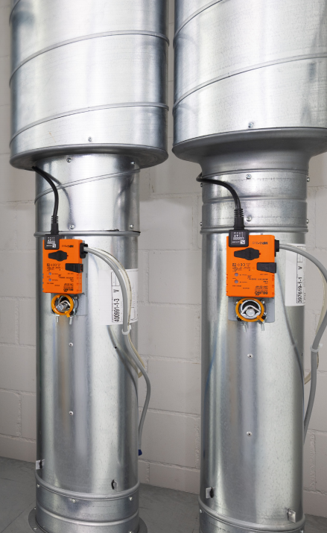

Aplicação
Vazão de ar
É importante que cada ambiente receba a quantidade exata do ar externo necessária
Se o número de pessoas numa sala aumentar, por exemplo, numa sala de reuniões maior, seria de esperar que o fornecimento de ar aumentasse em conformidade.
Da mesma forma, o ar contaminado deverá ser removido da sala.
A velocidade impacta na temperatura e no conforto dos espaços internos, com maior velocidade aumentando a troca de calor entre as pessoas e o ar circundante. Em contraste, o fluxo de ar insuficiente pode permitir a acumulação de contaminantes transportados pelo ar, tais como COV.

Slide 17
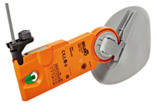
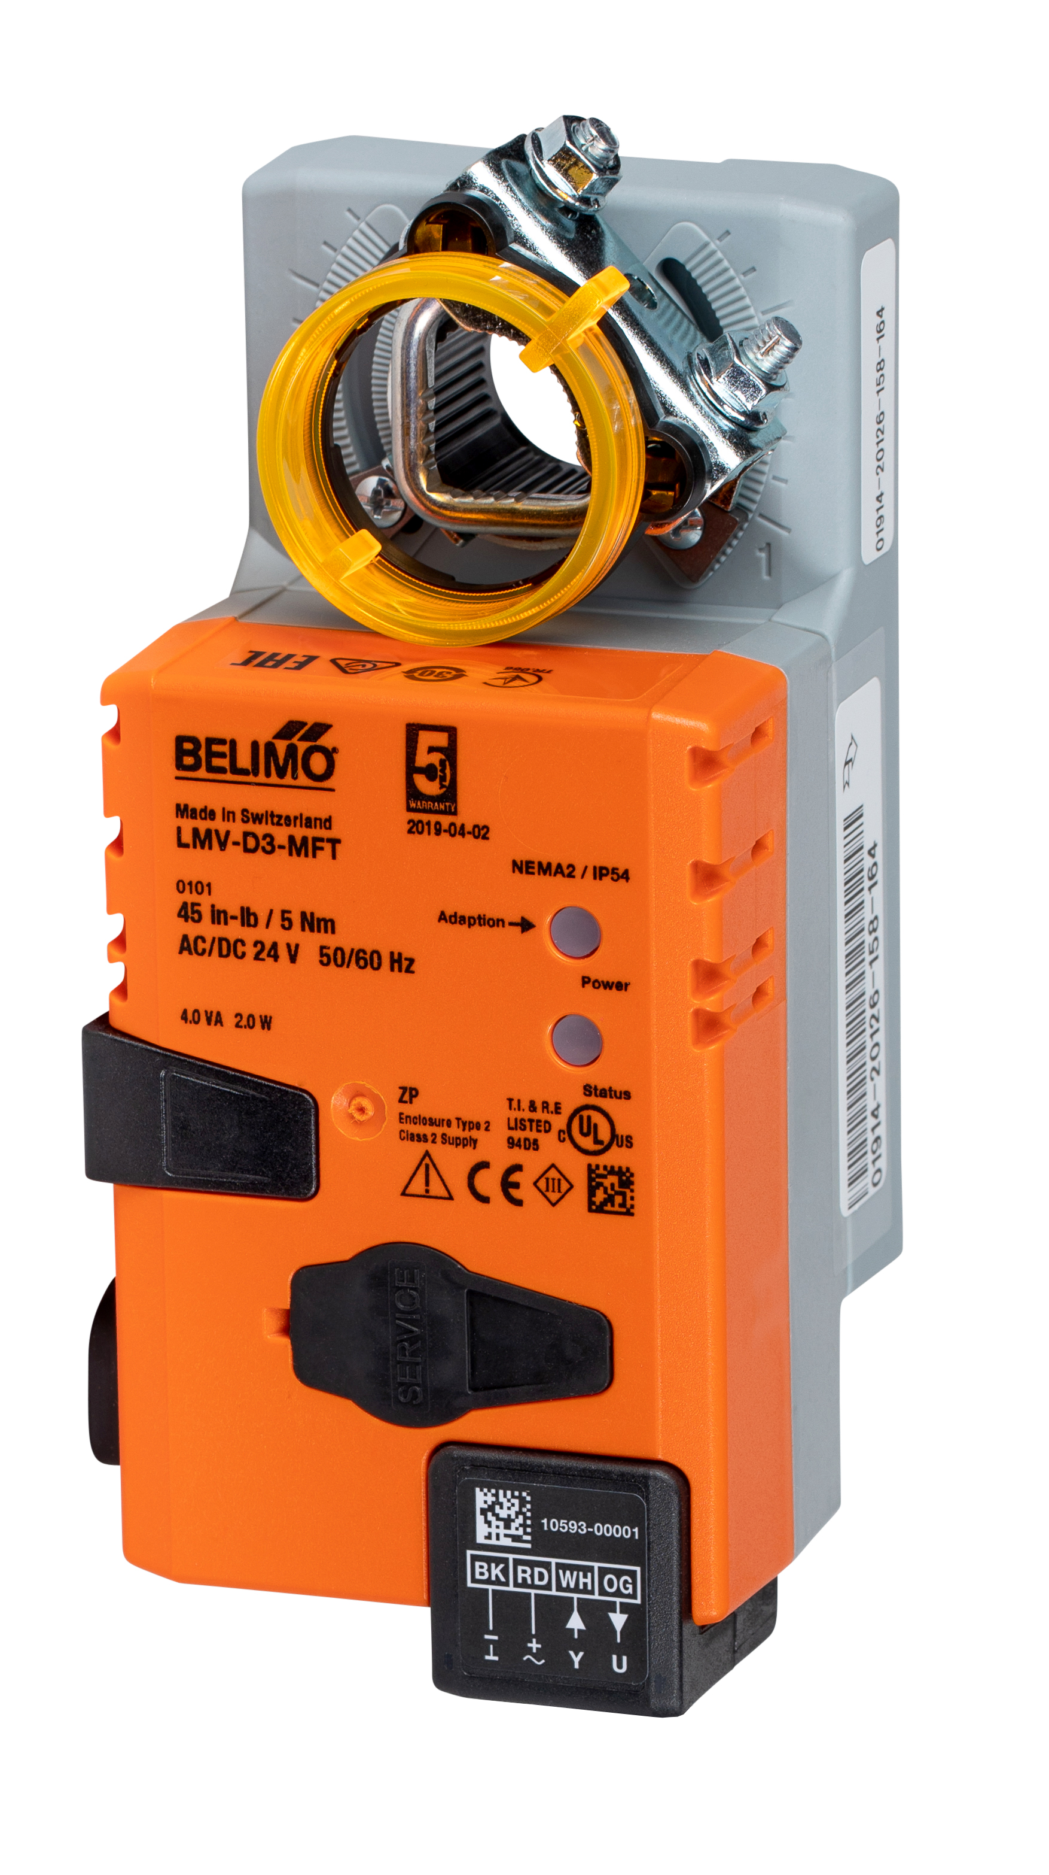
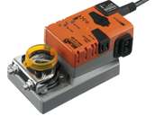
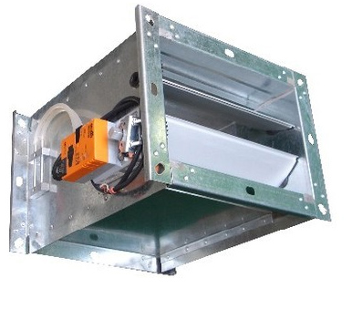
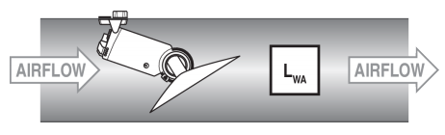
Atuador
Volume de ar variável - VAV
CMB...D
18 in-lb
2 Nm
CMBV
18 in-lb
2 Nm
LHV
35 lbf
150 N
LMV
45 in-lb
5 Nm
NMV
90 in-lb
10 Nm

Slide 18
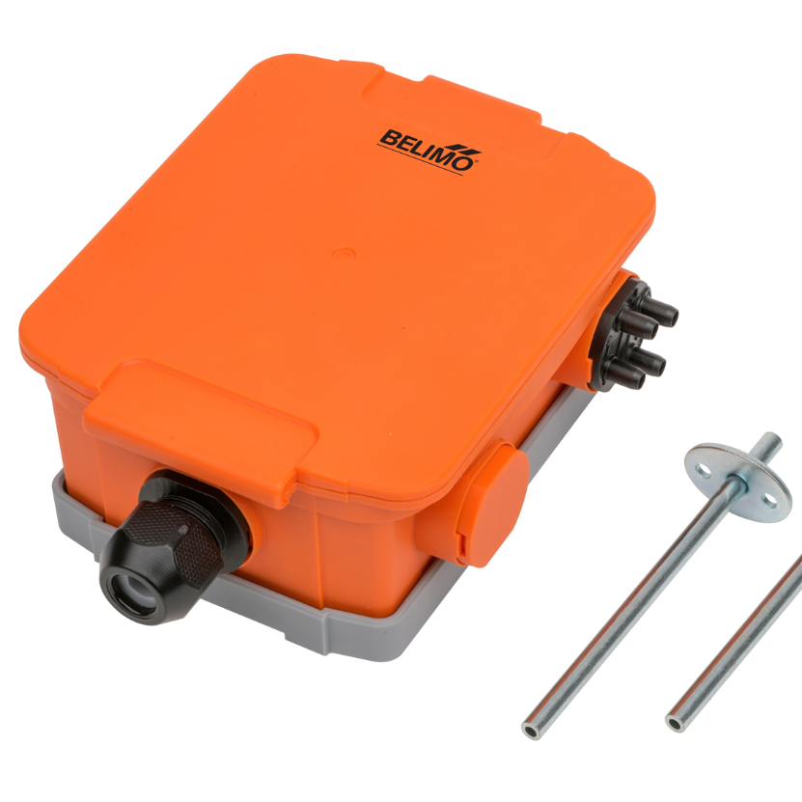
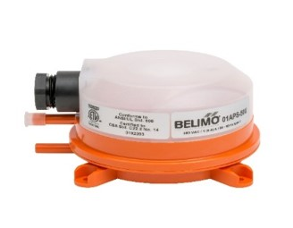
Sensores de pressão (ar)
Recursos
Sensor diferencial de pressão de ar:
Oito faixas de pressão selecionáveis em campo.
Equações de vazão de ar direta pré-programadas.
Estabilidade de ponto zero e alta precisão.
Calibração automática verdadeira opcional ou calibração manual,
Comunicação ModBus e display LCD..
Switch de pressão diferencial do ar:
Ponto de comutação ajustável em campo.
Notes:
Pressure Sensors (Features)
FEATURES:
1- Differential Air Pressure Sensor
Eight field selectable pressure ranges in one unit.
Direct volume flow output equations are pre-programmed for most major fan manufacturers.
Zero-point stability and high accuracy.
Auto-zero or manual calibration option.
LCD display optional.
ModBus communication optional.
2- Differential Air Pressure Switch
Field-adjustable switch point.
Gold-plated contacts.
Mechanical working life 106+ switching operations.
PRODUCT SERIES:
Differential Air Pressure and Differential Air Pressure Switch

Slide 19

Sensores ambiente
Passivo
Temperature:
  PT1000
  NTC10k2
  NTC10k3
  NTC20k
Precisões:
  PT1000: ±0.5°F @ 32°F (±0.3°C @ 0°C)
  NTC: ±0.35°F @ 77°F (±0.2°C @ 25°C)
Design fino - 0,47 pol. (12 mm)
Baixo "fator de acoplamento de parede"

Slide 20
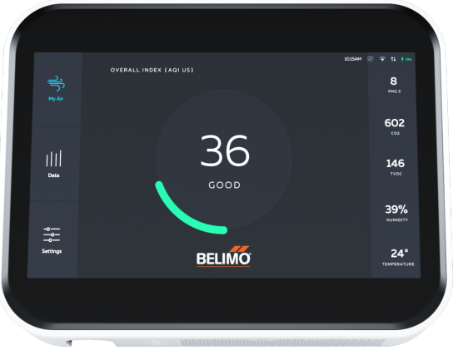



Sensores ambiente
Fundamental para o conforto
Temperatura
Umidade relativa
CO2
TVOC
PM 2,5
PM 10
Notes:
Timeless design
E Ink display (“e-paper”)
Spring- loaded terminal blocks for quick open and close providing efficient installation
Seamlessly integration into existing third-party controllers
NFC functionality to aid in setup, installation and commissioning

Slide 21

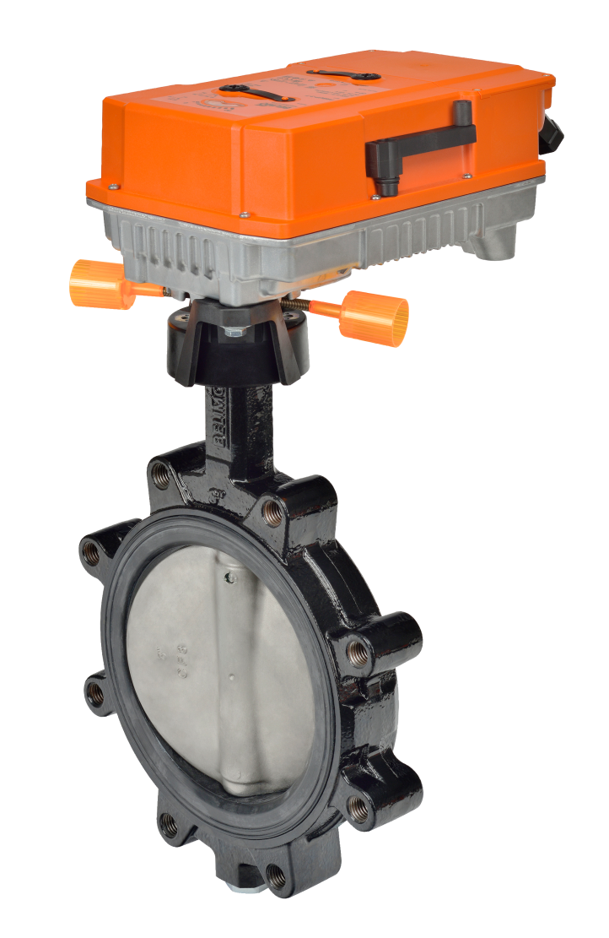
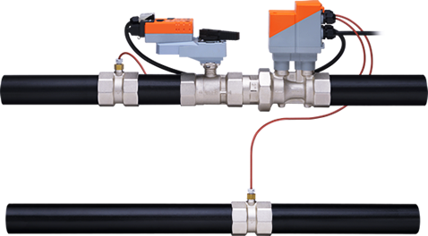
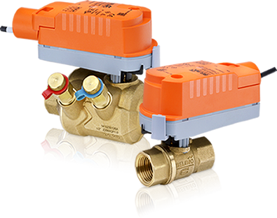
Small Devices,
Big Impact.
Válvulas de Controle

Slide 22
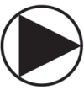
O que é balanceamento hidrônico
“O balanceamento hidrônico é o processo de otimização da distribuição de água do sistema de aquecimento ou resfriamento de um edifício, ao igualar as perdas de carga do sistema, será possível atingir as condições de projeto do sistema , eficiência energética e operar com custos mínimos.”
CAG
Notes:
“Hydronic balancing is the process of optimizing the distribution of water in a building’s hydronic heating or cooling system by equalizing the system pressure so it provides the intended indoor climate at optimum energy efficiency and minimal operating cost.”

Slide 23
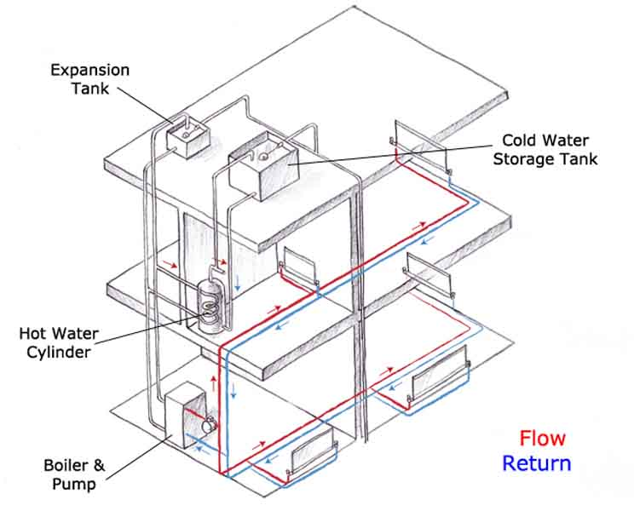
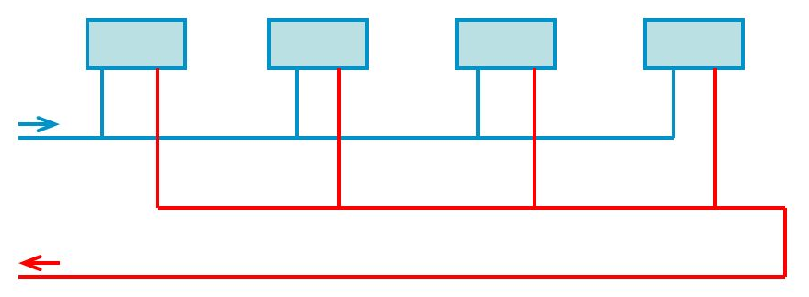
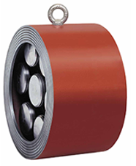
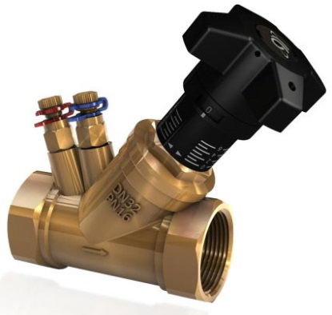
Métodos de balancemento
Tanque de Expansão
Tanque de reposição
Retorno compensado
Boiler
Envio
Retorno
Caldeira e Bomba
Sistema Hidráulico
Válvulas estáticas/ limitadoras de vazão
Notes:
Reverse Return Piping: it is a method a compensate the pressure loses in the system, with that the first water supplied unit will be the last in return the water, compensating all Caída de Presión in the system, but it changes when partial loads are required.
Special piping Layout: people start a design the installation with bands, tees, valves, strainers, etc. trying a solve the Caída de Presión issue in the system, which will waste a lot of money, time and even that on partial loads problems will be faced.
Flow Limiters/Static Valves: This kind of valve could help in some situations (100% of load with manual balancing valves) and flow limiters when On/Off control is needed, but when call partial loads (manual balancing valves) or modulating control (Flow Limiter) it disturbs all the system.

Slide 24
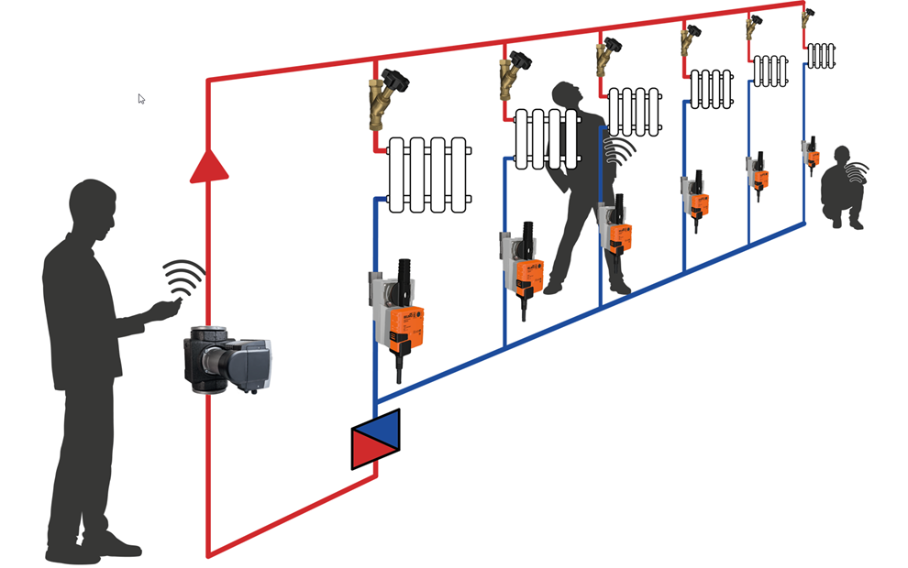
Comissionamento de uma válvula dependente de pressão
O balanceamento hidráulico consome muito tempo
Somente para carga total

Slide 25



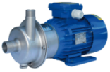
Operação de um sistema convencional
VVV

Slide 26
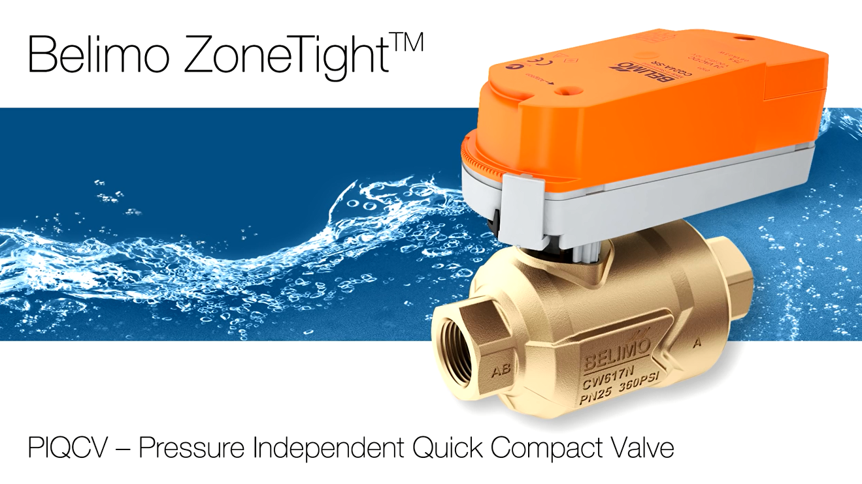

Slide 27
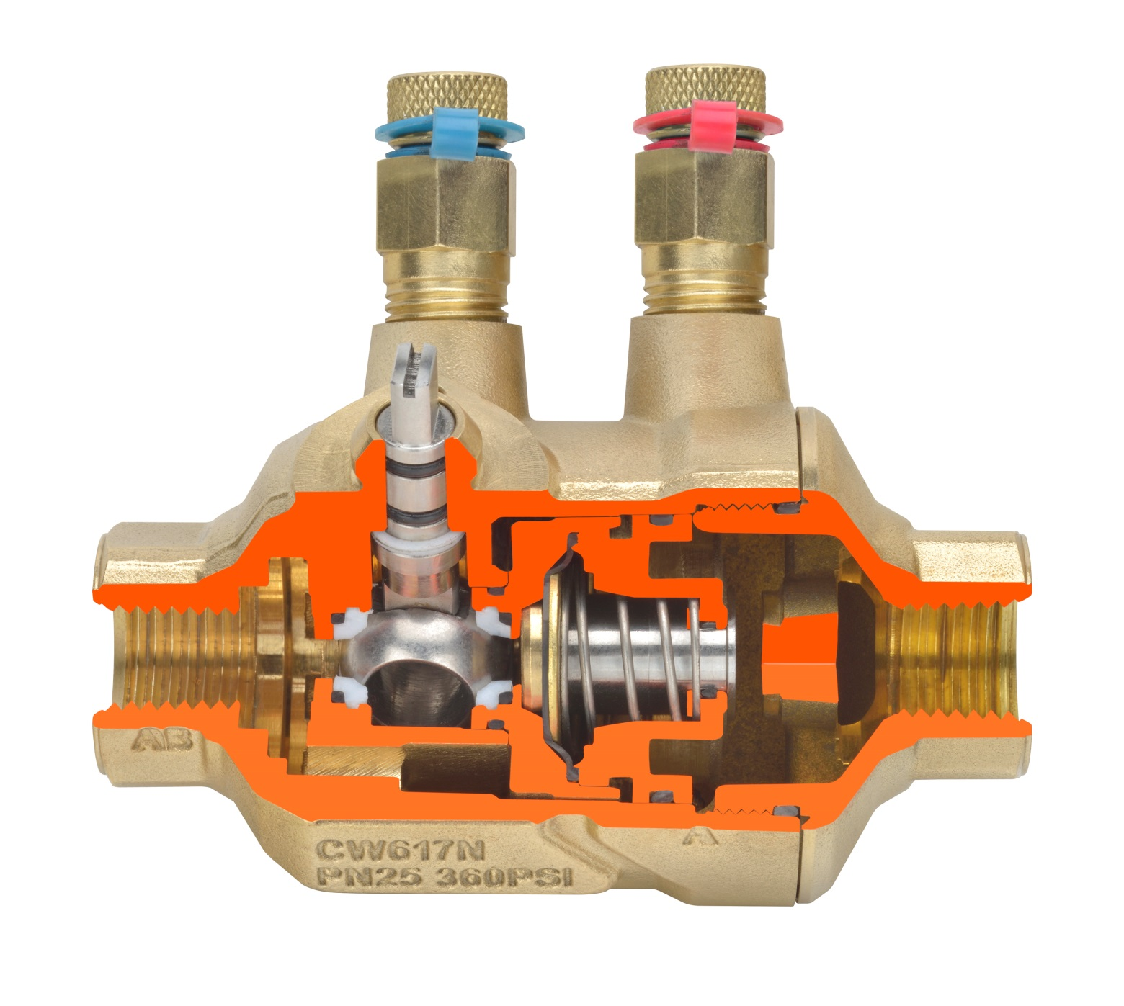
Válvula Independente de Pressão Compacta
PIQCV
Abertura do Regulador
Válvula Esfera
Limitador
Regulador de Pressão
Notes:
Válvula de Bola: guarantee 0% leakage, includes characterized design, better control than globe valves
Pressure regulaar: Tapa del Regulador, spring, membrane, cone these components are responsible a guarantee the Caída de Presión constant across the Válvula de Bola
PT ports: you can get the Dp measurement (it should be between 5 and 50 psi a work as a PI valve) but it could not be translated a Flow since the pressure regulaar is always working and this Cv is always different.

Slide 28
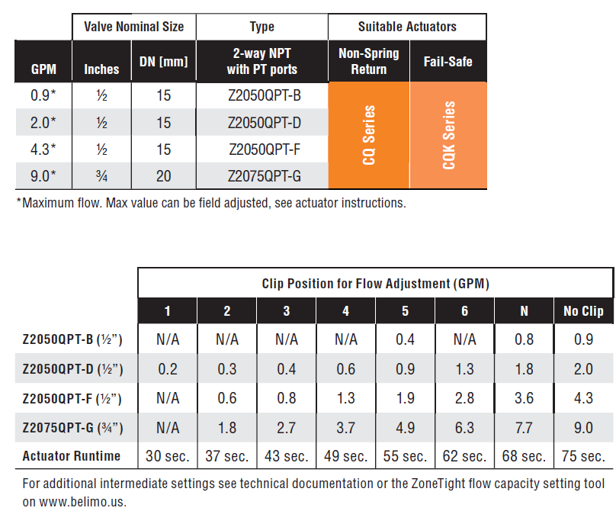
Válvula Independente de Pressão Compacta
Range de produto
Notes:
Tamañoss, flows, models, actuaars models and clip position for each model
For additional flows see Tech Doc or Web aol
All PI valves should be select based on flow

Slide 29
Válvulas independente de pressão eletrônica

Slide 30
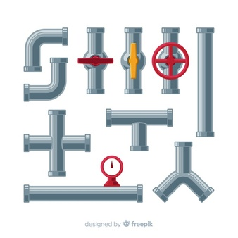
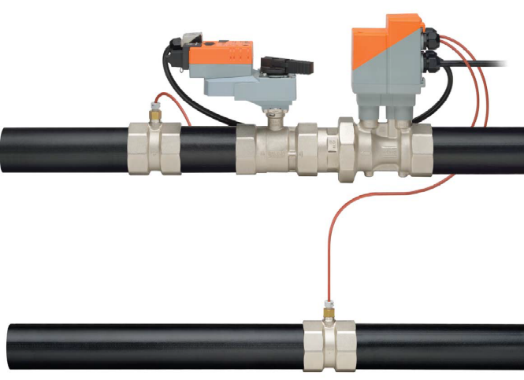
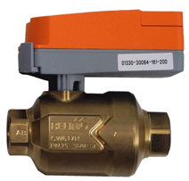

Vazão Teórica
Vazão Real
Notes:
Theoretical Flow
This can be representative of a pressure dependent valve or some types of mechanical pressure independent valve. For pressure dependent, the actuator is given a position command based requirement on more or less flow, but the amount it will actually provide at any given position will vary based upon differential pressure. Some valve manufacturers now offer actuators with position feedback that is converted into a flow, this in reality is simply an actuator position and offers no indication of correct operation. If the target is representative of our goal flow rate, the actual flow rate will vary.
Measured flow
Electronic pressure independent valves feedback is the actual flow rate. Again, the target is representative of our goal flow rate. While there is still small variability, the amount of flow is consistently much closer to the target.
So if you accidently isolated these valves only one would tell you that was the case, but this is one example.. There are so many where bypasses are left open or strainers are blocked that starve coils of flow, and your mechanical valve would be blindly telling you everything is OK.
We have also found that 16% of the electronic pressure independent valves we have access had had a vmax not reached error. That means that 16% of the valves at some point have not been able to reach design flow when 100% open. These are the ones we can see and do something about. What about all of the valves out there we cannot see true flow? Do you always assume you are achieving design flow when the valve is 100% open?

Slide 31
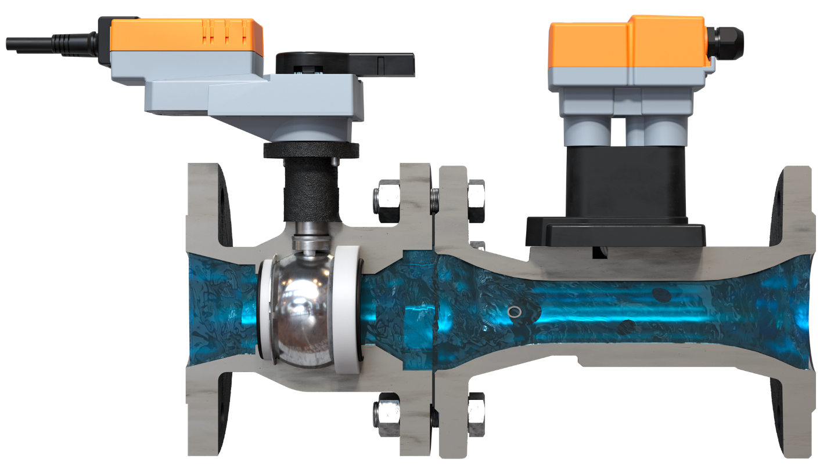
Lógica independente de pressão avançada
Algoritmos incorporados à válvula inteligente
Valve Position
Setpoint de vazão
Sinal de Controle
Maintains pressure independence at lower differential pressure than mechanical PI
Valve positions itself to within 1% of set point
Simple water path
Notes:
#Animation Wait
The Electronic Pressure Independent Valve uses technology very similar to the universally accepted pressure independent VAV box. By using algorithms incorporated into the smart valve, the control signal is interpreted into a flow requirement, which the valve re-positions to, providing accurate flow to the device based on the comfort requirement of the zone.
#Animation click
The valve positioning is key to controlling pressure and flow accurately. The valve can position itself to be within 1% of flow, and will remain in that position until the valve is outside the control tolerance (5%).
#Animation Click
As we have a very simple flow path i.e. there is no complex pressure regulator for the water the navigate through, we need to deal with pressure fluctuations without a diaphragm moving to restrict the flow, this is where two things come into play, the first is the control tolerance I have just described. Typically, the pump control system has detected a pressure change and is already adapting the pump speed to suit before the valve must move. However significant, regular pressure changes will see the valve move to compensate.
#Animation Click
Like mechanical PI valves, electronic valves also have minimum and maximum differential pressure ranges to work within. Electronic PI valves are able to maintain pressure independence at lower differential pressure than mechanical PI due to not having to energize pressurize a regulator.

Slide 32




EPIV e Energy Valve: Controle de fluxo perfeito
Controla automaticamente o fluxo do ponto de ajuste desejado, independentemente das variações de pressão no sistema
Pressão diferencial
Quociente de vazão
Abertura da válvula
Notes:
Christian

Slide 33


Small Devices,
Big Impact.
Energy Valve 4.0

Slide 34


Belimo Energy Valve™
½ ... 2 inch 2 1/2 … 6 inch
1
1
Medidor de Energia
Atuador
2
2
3
3
Sensor de TemperaturaT1
Válvula de Controle Caracterizada
4
4
5
Sensor de Temperatura T2 (Integrado)
5

Slide 35
Medição de energia
Delta T baixo (síndrome)é a temperatura da água de retorno inferior (resfriamento) ou superior (aquecimento) ao projeto
O consumo de energia é uma combinação de mudança de temperatura (delta T) e vazão
Delta T = 5
7º
10º
Os medidores de energia térmica medem a vazão e o delta T para obter o consumo de energia..
5º
Notes:
#Animation Wait
If you have water entering a coil at 5 degrees and returning at 10 degrees, you have a Delta T of 5. The Delta T measurement is used to help understand the energy efficiency and effectiveness of a heat transfer device, you have paid a lot of money to make the water hot or cold, so you want the most efficient heat transfer possible.
Design Delta T is the value at which the building operates efficiently, the coils and heat exchangers are optimized when running at the design Delta T or at higher Delta T.
A cooling or heating system operating below its design Delta T often results in poor efficiency, insufficient occupant comfort and wasted energy.

Slide 36
Q = M x C x ΔT
A fórmula mais importante em HVAC
Saída (kW/Btu)
Massa (Flow)
Calor específico
Delta T
Variáveis
Normalmente as válvulas controlam apenasuma variável na equação
Notes:
Lets get into the value of this valve.
We use this formula everywhere, it governs each exchange.
#Animation click
Output this is what we want, the measure of the energy we are transferring
#Animation click
Mass or flow this is the first variable in the equation.
#Animation click
Capacity this is the specific capacity of that medium to hold energy. For example, water can hold a lot of energy where as air is capable of holding very little energy. It varies a small amount depending on the temperature, but not enough to seriously impact the output of the unit.
#Animation click
Delta T, This is the second variable, it’s the amount we change the temperature by.

Slide 37

Emissões Veiculares &
QAI

Slide 38
Emissões veiculares
Monóxido de Carbono (CO)
(UL-2075 / ULC-588)
Dióxido de Nitrogênio (NO₂)
Estacionamentos
Docas de carga e descarga
Oficinas automotivas
Bombeiros e estacionamento de ambulâncias
Q.A.I
Dióxido de Carbono
Umidade Relativa
Notes:
One of the common applications is gas detection in parking garages.
Usually engineers will indicate in mechanical drawings where they want the sensors installed, however occasionally you will need to make that assessment and do a take-off based on drawings.
Common applications sites listed.
BSI is also offering IAQ sensors like CO2 and RH, these applications are also covered with our traditional sensor offering

Slide 39

50%
Dióxido de Nitrôgenio (NO₂)
5 ft
Monóxido de Carbono(CO)
Notes:
Opera (Belimo) Manufacture Recommendations:
For gases similar density to air (mixing evenly with air),
i.e. Carbon monoxide (CO), Nitrogen dioxide (NO2), Hydrogen sulfide (H2S), Oxygen (O2), Carbon dioxide (CO2) - Install from 3 feet (1 meter) from the floor to half of the ceiling height.
For vehicle emissions (CO + NO2), install at 3 to 7 feet (1 to 2 meters) from the floor.
Optimum would be 5-ft,
Mounting higher may be required if there are obstructions such as tool boxes / storage shelving, etc… requiring sensor to be mounted higher.
3 ft is acceptable but not recommended, i.e. in parking garages where vehicles may obstruct things.
For parking garages these are likely able to be installed within a single enclosure as shown on the slide.
Note:
CO sensors are UL2075 (S588 for Canada) listed & Official UL listed (not ETL).
Some competition don’t have this and is required in some codes.

Slide 40

Considerações sobre projeto de monitoramento de gás
Layouts de estacionamento – CO/NO2
Notes:
We use the term “appropriate coverage” as it’s not an exact science, but rather a balance between reasonable coverage and costs. Sometimes there are no columns or infrastructure available for perfect coverage at all times, so adjustment of sensor locations is needed to facilitate the layout of the building.

Slide 41

Gases Combustíveis
Notes:
Combustibles will not be available at the time of the original product release. They will likely be released Q2 (at the soonest).

Slide 42
Gases Combustíveis
Metano
  Componente principal do Gás Natural
  Queimadores Industriais e Comerciais
  Densidade menor que do ar
  Cozinhas Comerciais
  Laboratórios
  Densidade maior que do ar
  Sala de baterias
  Carregamento de empilhadeiras
  Densidade menor que do ar
Propano
Hidrogênio
Notes:
Combustibles will be available at the soonest in Q2
Methane- Natural gas is composed of many gases, methane being the principal component.
Propane - for propane leak detection in commercial kitchens, laboratories and for propane stored indoors.
Note: Propane is also common in warehouses (i.e. forklifts run on propane).
Hydrogen - Hydrogen is generated when batteries are charged, such as lift truck batteries or stand-by power systems. In a small room it can accumulate and create a risk of explosion. In addition, escaping gases trap acids which will corrode metals in the area.
For leak detection of combustible gases, ammonia, refrigeration gases the maximum radius is 30-feet (10 meters) since they can escape more quickly and the risk is greater.

Slide 43

Características e nomenclatura do produto
Complete Unit
EXT-OP- 60 02-250 14
Belimo Prefix
Controller 6000
Gas Type (Sensor Module A)
Gas Type (Sensor Module B - Optional)
Notes:
The system 6000 sensors & accessories part codes will always start with the Belimo Prefix “EXT-OP” for Opera, and in the case of the 6000 series controllers, we have the prefix of “60”, and then followed by up to 2 gas sensor types required, for sensor slot A and B.
The actual code numbers of the different gases are found in the general datasheet of the sensor, <click> that you can download from the Opera website. – which looks something like this…
… and I just noticed that if you need a “controller” ie; no sensors, the module A code is simply “00”

Slide 44

Características e nomenclatura do produto
Inner Drip Seal + Splash Seal
Wire Guide
Dual Sensors
BACnet Network
24VAC Power
CAN-Bus Network
Output Options
Notes:
If we take a look under the hood of a typical sensor, this one happens to be the model “B”
There is an inner drip seal gasket on the inside of the hinged door, that provides a barrier for moisture to protect the electronics.
A wiring guide at the top and the side, allows for routing of top-entry cables to the connection points at the bottom of the enclosure
Also point out the knockouts (top, bottom and through the back)
In this case, since it’s a model “B”, we have 2 x SPDT relays that are associated with alarm levels 1 & 2
We also have 24vac (and 24VDC) power and network connections on the bottom of the board – in this case we can optionally have (2) types of network connections, BACnet or CAN-Bus (we’ll talk more about networking next)

Slide 45

Thanks!
Leandro Medéa
Celular: +55 11 99893-4151
leandro.medea@br.belimo.com
Notes:
If we take a look under the hood of a typical sensor, this one happens to be the model “B”
There is an inner drip seal gasket on the inside of the hinged door, that provides a barrier for moisture to protect the electronics.
A wiring guide at the top and the side, allows for routing of top-entry cables to the connection points at the bottom of the enclosure
Also point out the knockouts (top, bottom and through the back)
In this case, since it’s a model “B”, we have 2 x SPDT relays that are associated with alarm levels 1 & 2
We also have 24vac (and 24VDC) power and network connections on the bottom of the board – in this case we can optionally have (2) types of network connections, BACnet or CAN-Bus (we’ll talk more about networking next)

